Slide 1
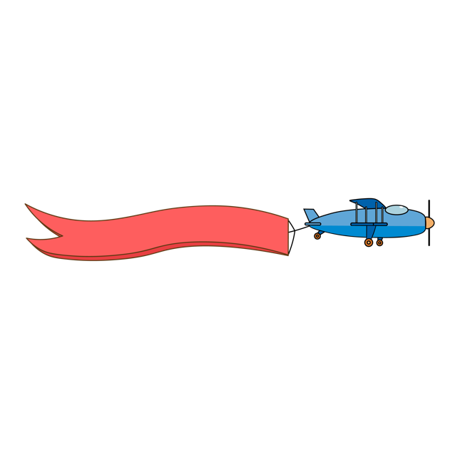



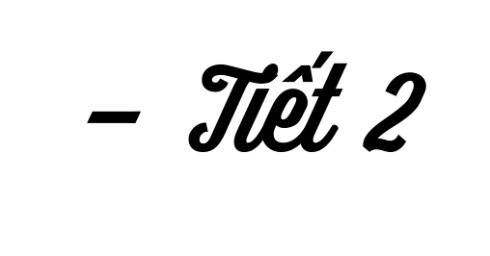


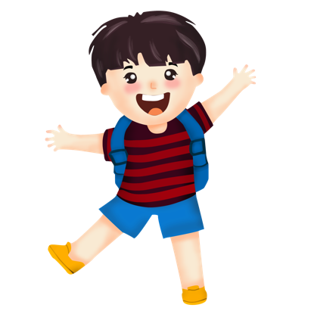
ĐẠO ĐỨC 2

Slide 2
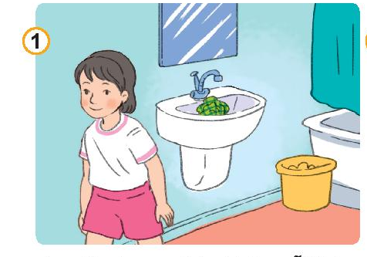
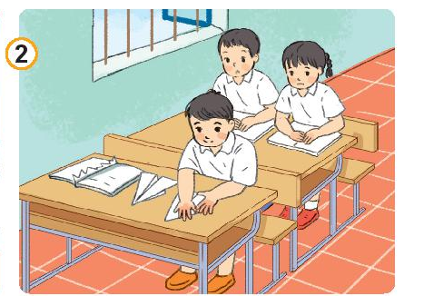
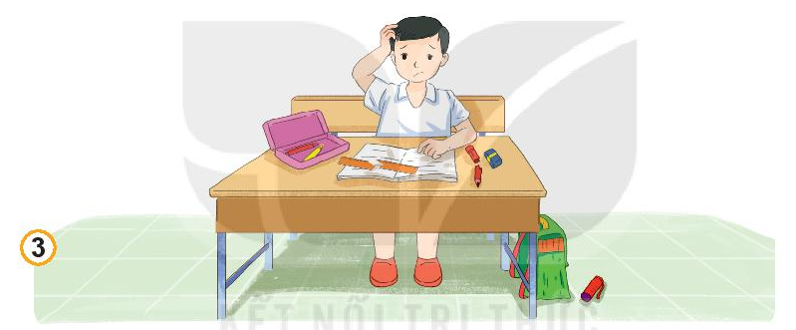
2
Đưa ra lời khuyên cho bạn
Lan thường vo tròn khăn sau khi rửa mặt xong.
Tuấn xé vở để gấp máy bay.
Mạnh hay làm rơi bút và thước.

Slide 3
Lan thường vo tròn khăn sau khi
rửa mặt xong.
Sau khi rửa mặt xong, Lan nên giặt sạch khăn, vắt khô và phơi ngay ngắn trên móc phơi tại nơi có ánh sáng để khăn mặt luôn sạch sẽ, thơm tho, không bị ẩm mốc.

Slide 4
Tuấn xé vở để gấp máy bay.
Sách vở cần được giữ gìn sạch, đẹp; Tuấn không nên xé sách, vở vì sẽ làm hỏng sách, vở.

Slide 5
Mạnh hay làm rơi bút và thước.
Mạnh nên để đồ dùng học tập ngay ngắn, đúng vị trí sau mỗi lần sử dụng tránh bị rơi. Nên kiểm tra thường xuyên đồ dùng học tập để tránh việc bị mất đồ.

Slide 6


